Slide 1


















KÍNH CHÀO QUÝ THẦY CÔ
Về dự giờ
Môn TỰ NHIÊN VÀ XÃ HỘI lớp 3A3

Slide 2




Slide 3

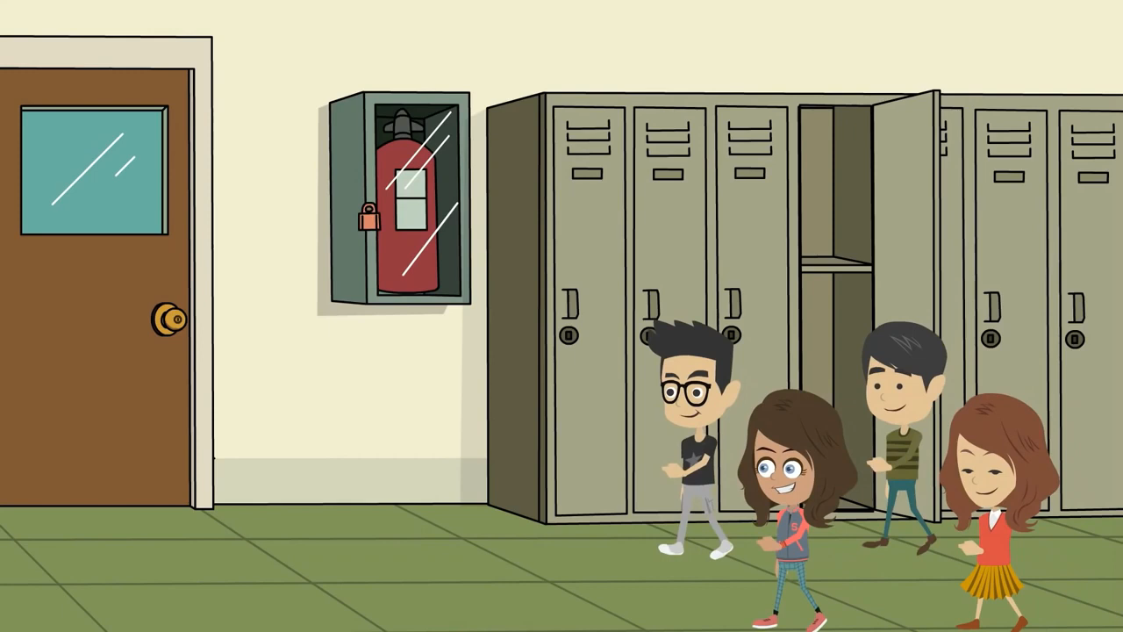

Cùng xem video nhé!

Slide 4
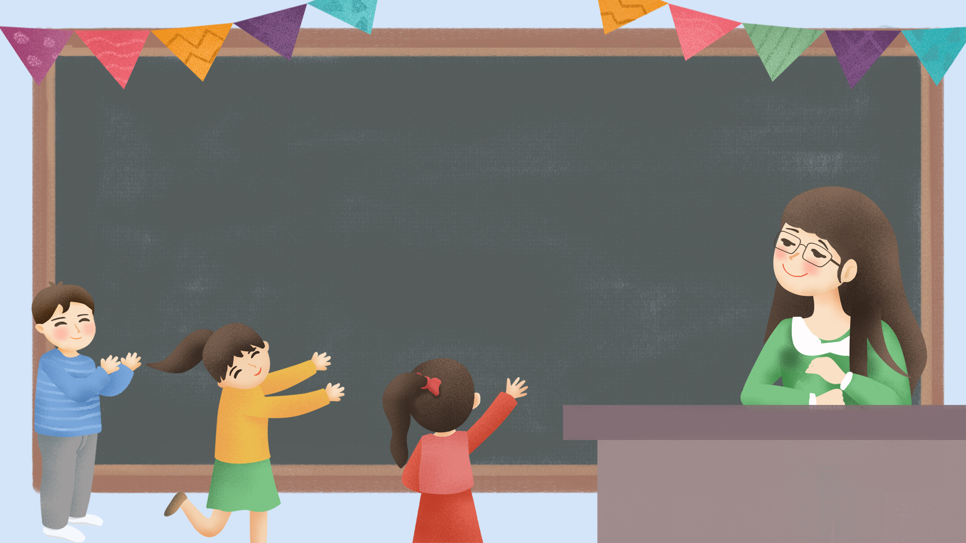

Tư nhiên và xã hội 3
Bài 7
( Tiết 3)

Slide 5

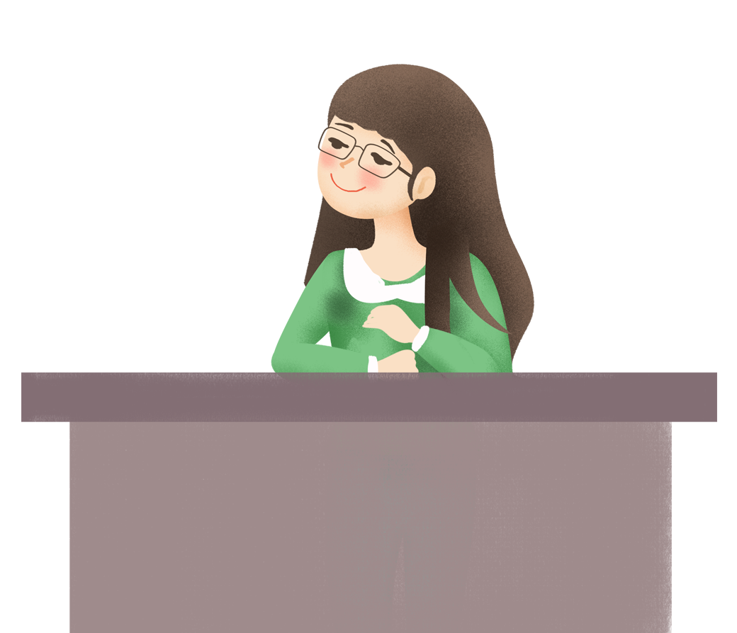
KHÁM PHÁ

Slide 6

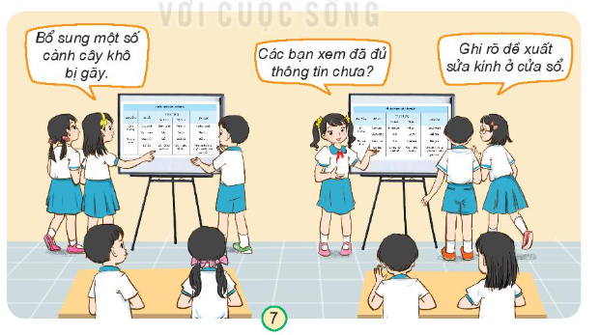

- Các nhóm tiến hành kiểm tra, bổ sung thông tin và hoàn thiện phiếu khảo sát ( 2’)
- Tổng hợp và thống nhất ý kiến đề xuất với nhà trường những giải pháp hạn chế rủi ro.

Slide 7
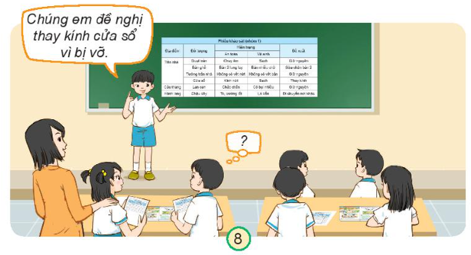


Các nhóm báo cáo kết quả khảo sát, đề xuất khuyến nghị với nhà trường.

Slide 8
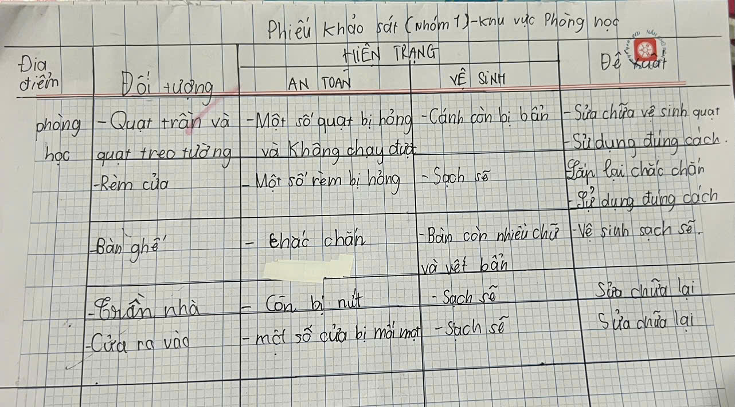

Slide 9
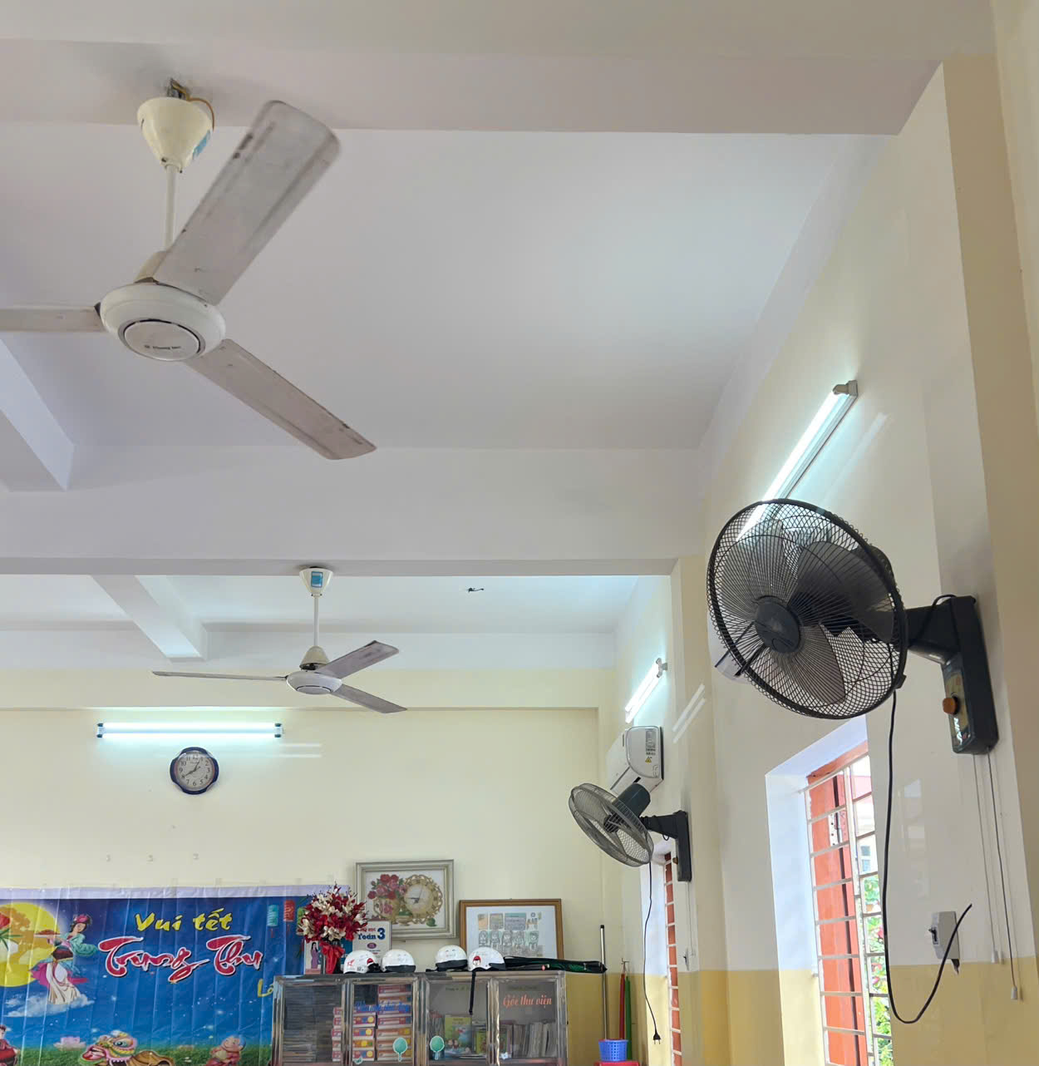

Slide 11
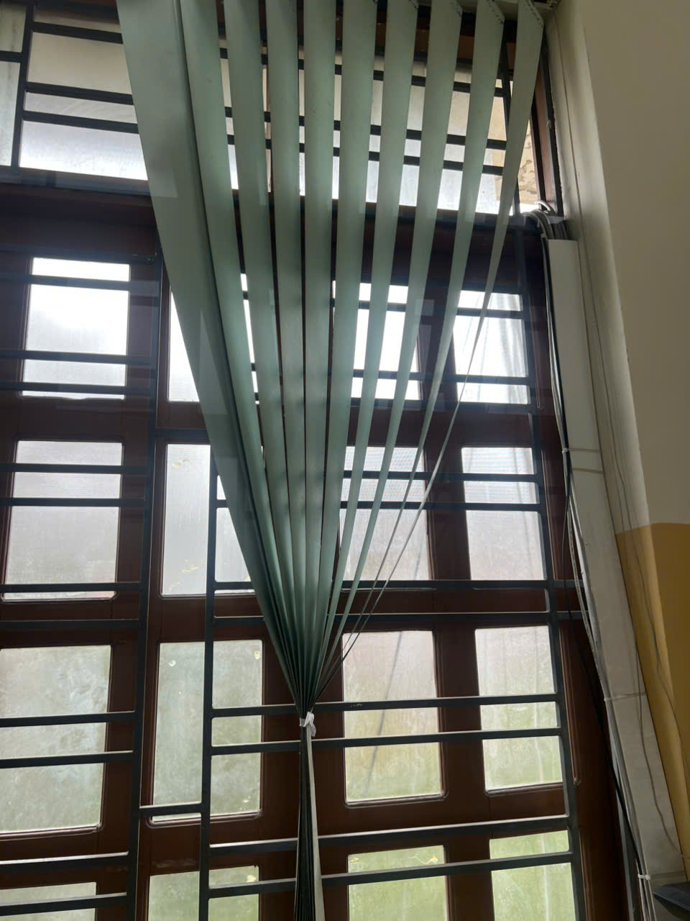

Slide 13
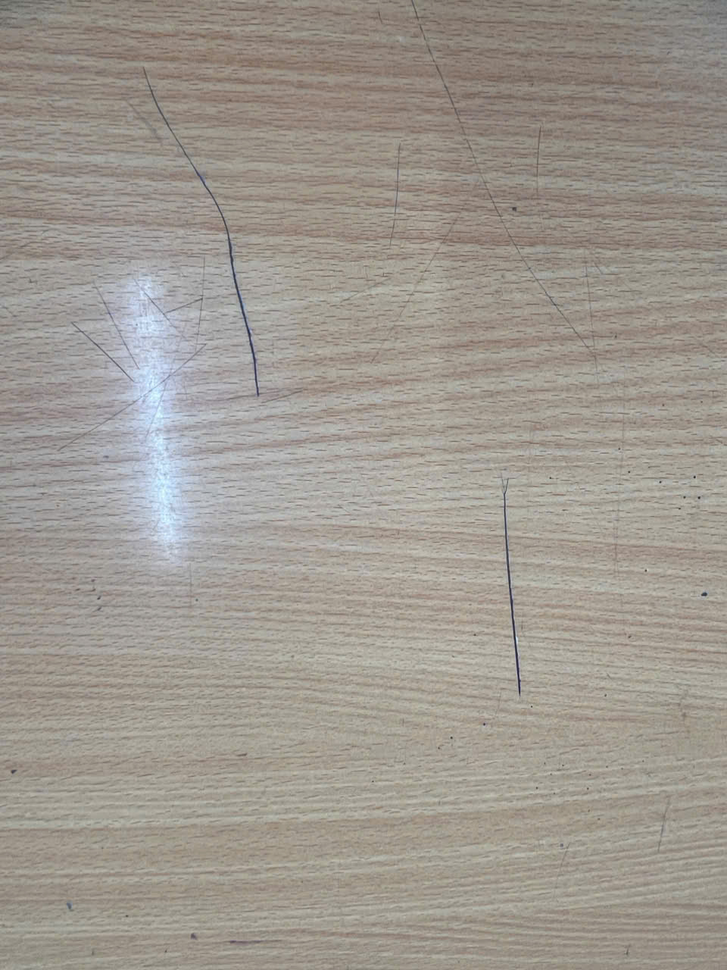
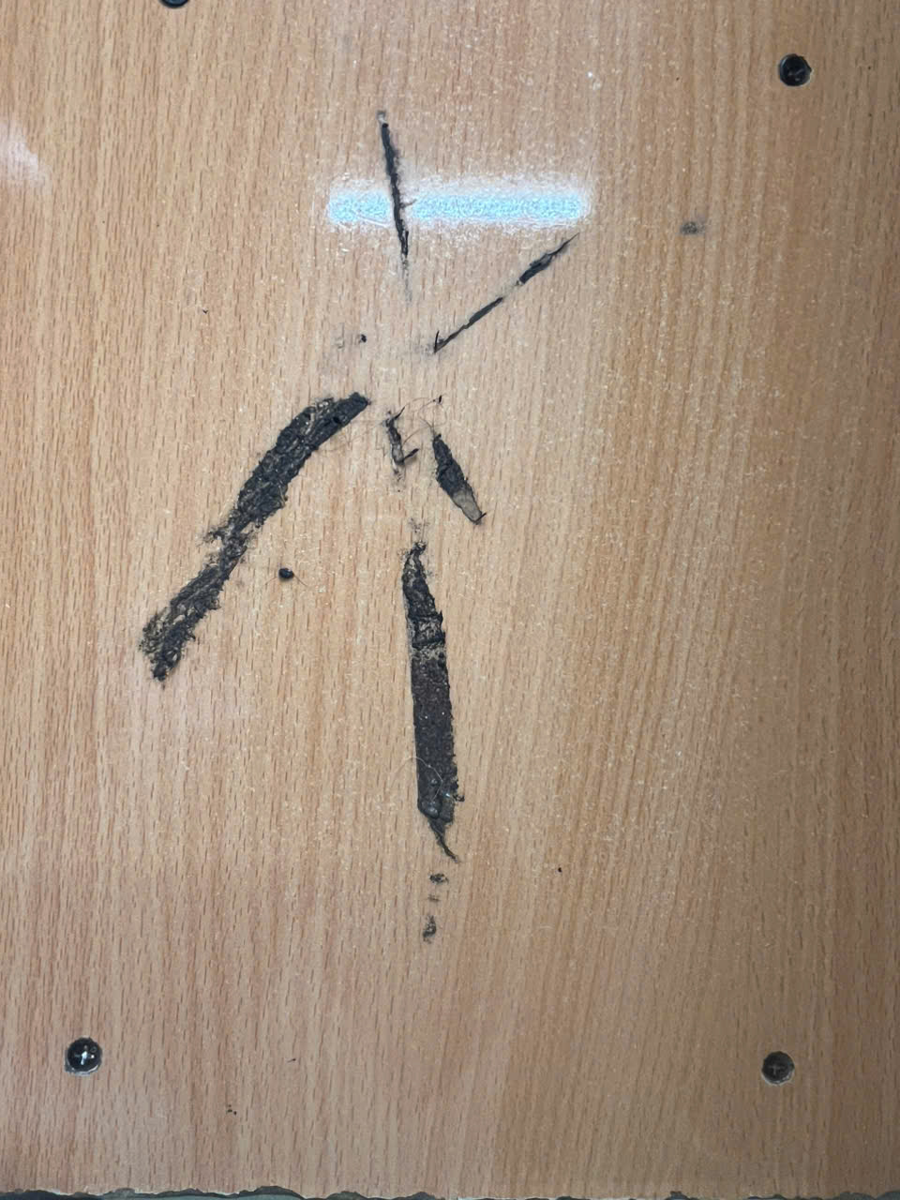

Slide 15
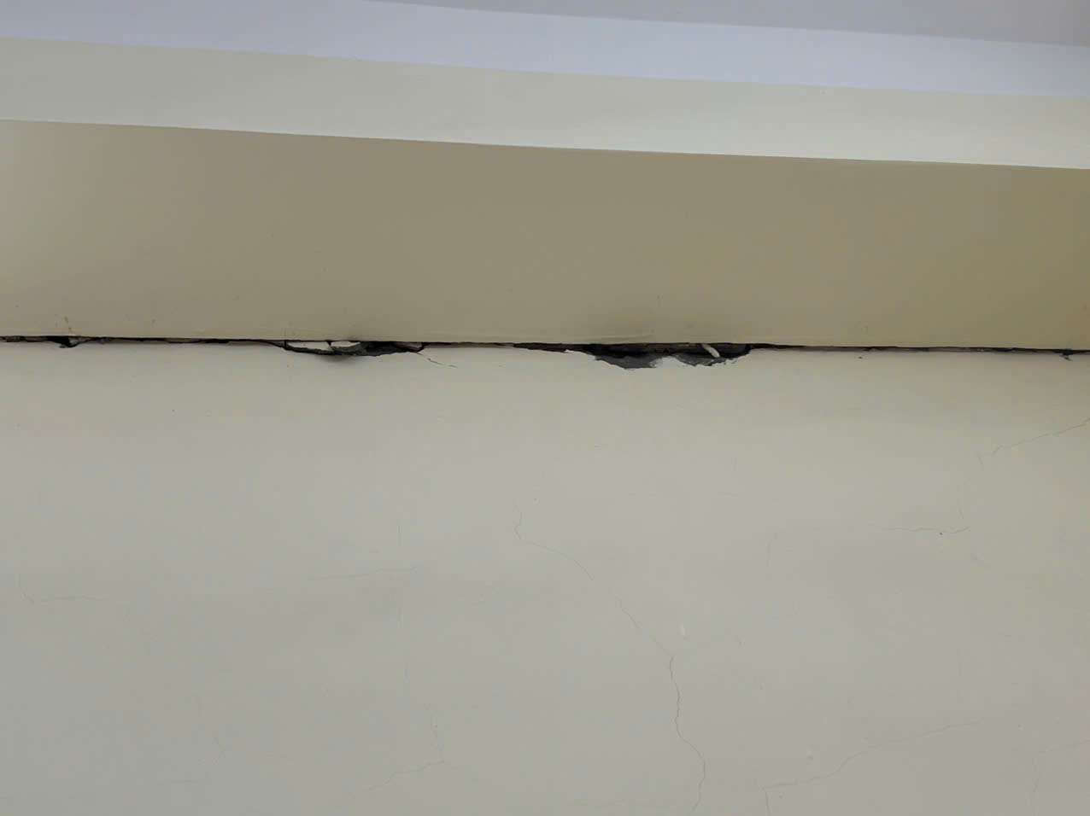

Slide 17
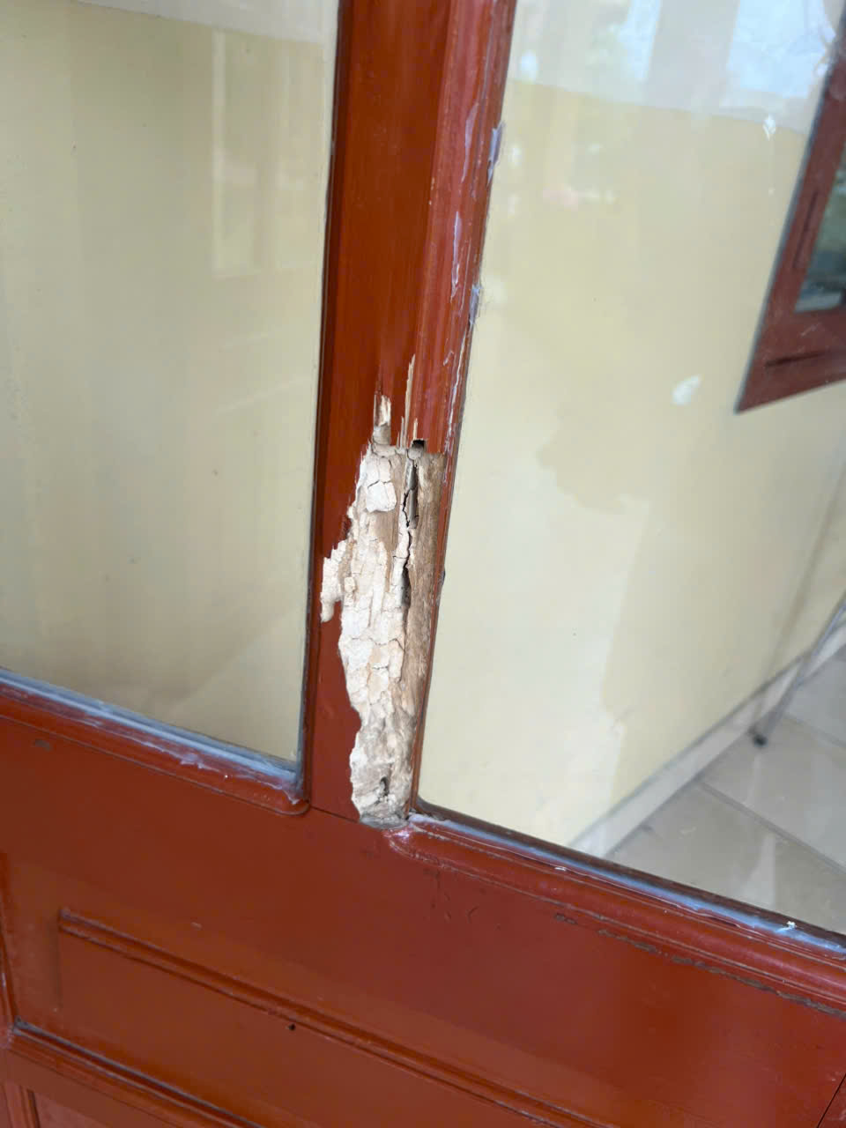

Slide 19
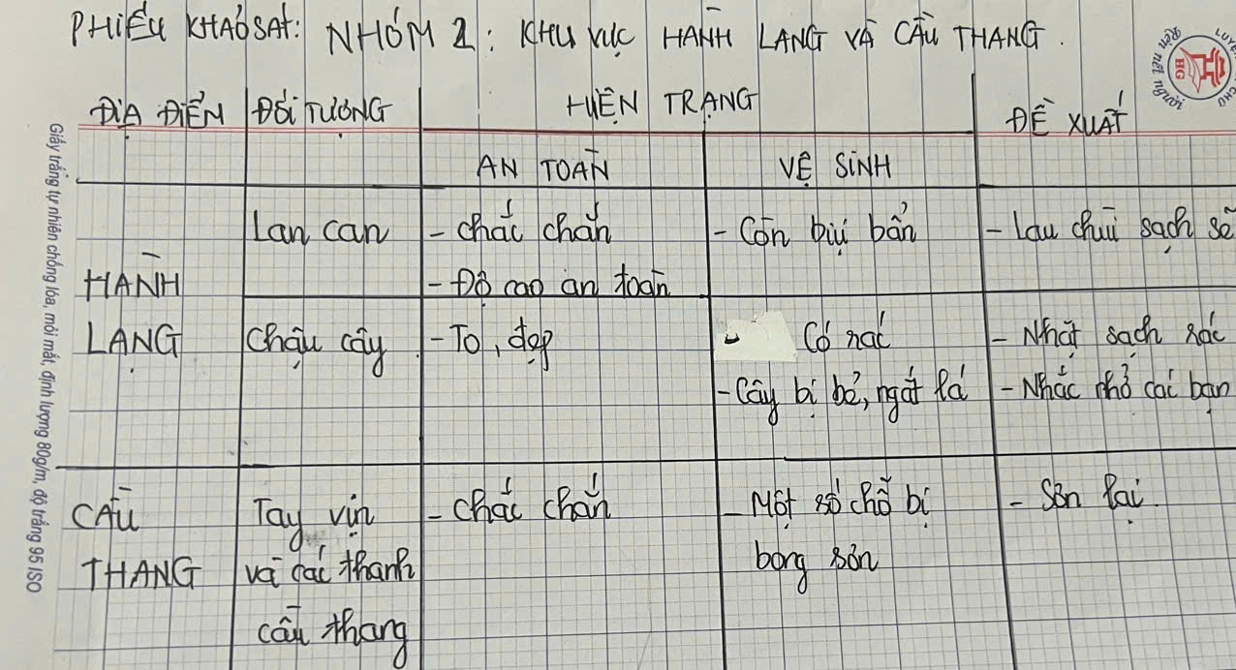

Slide 20
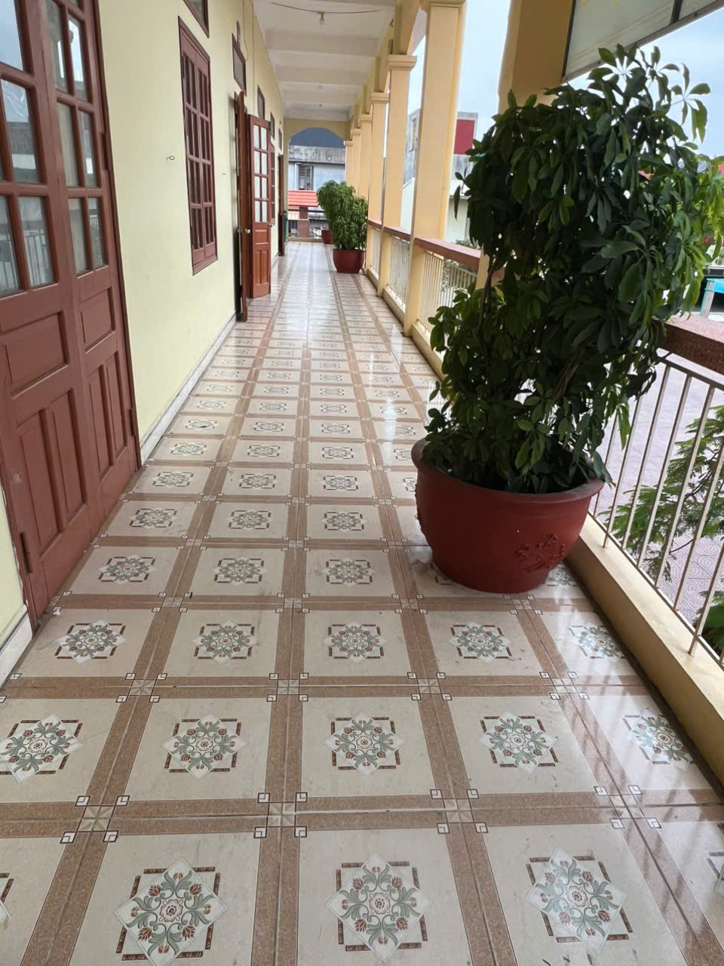

Slide 22
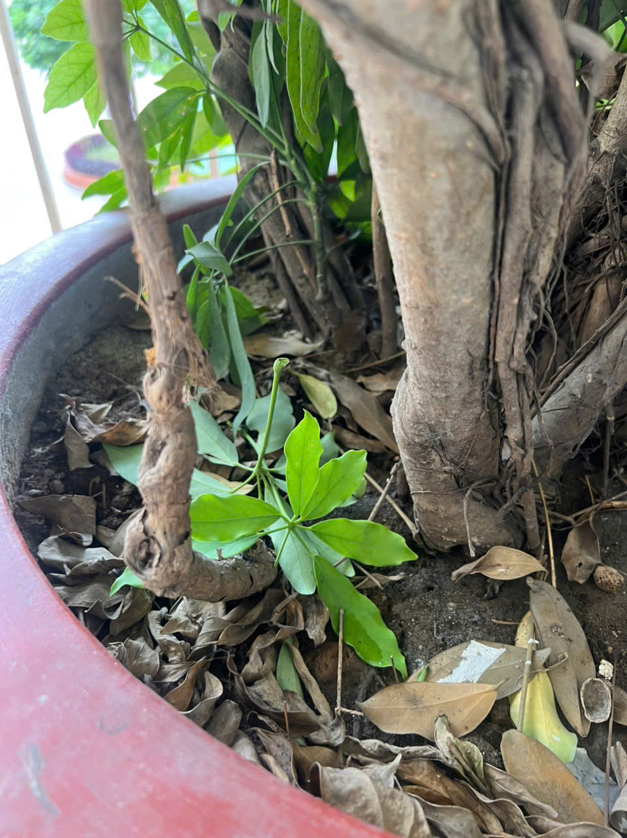
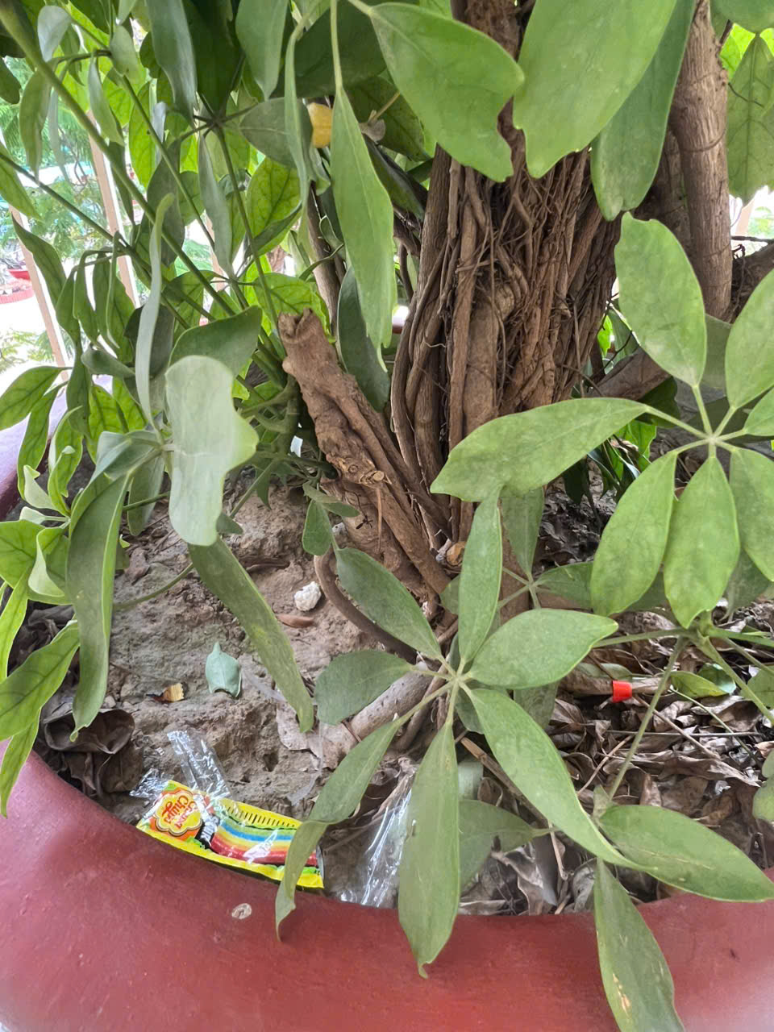

Slide 24
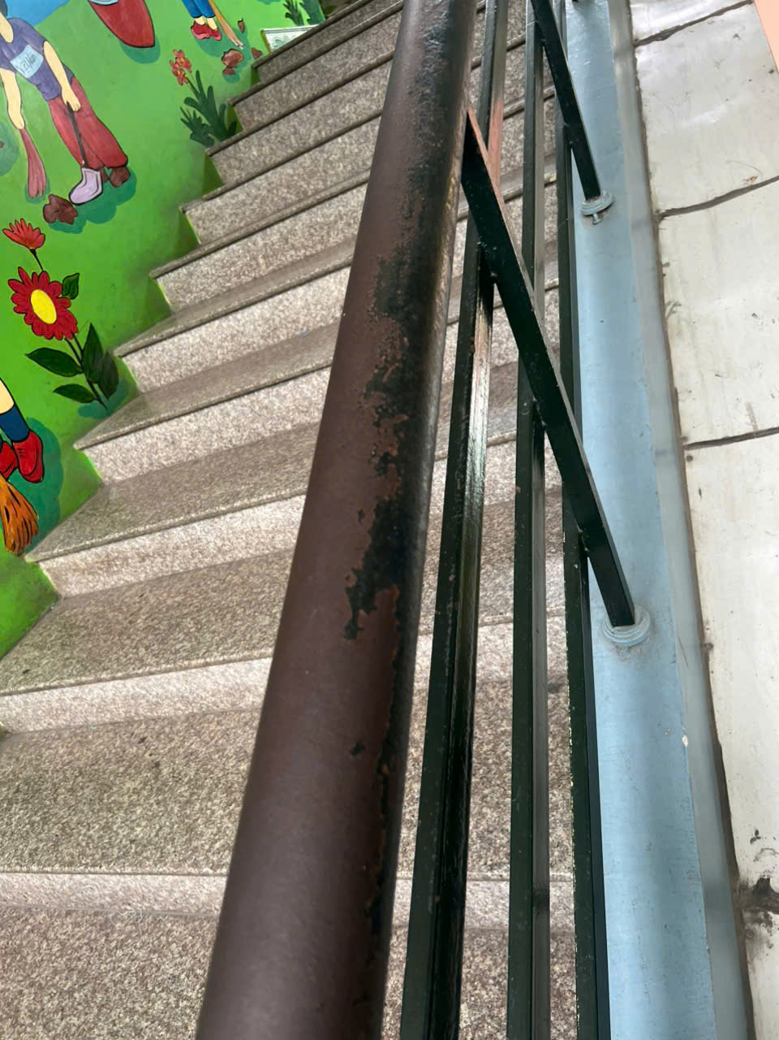

Slide 26
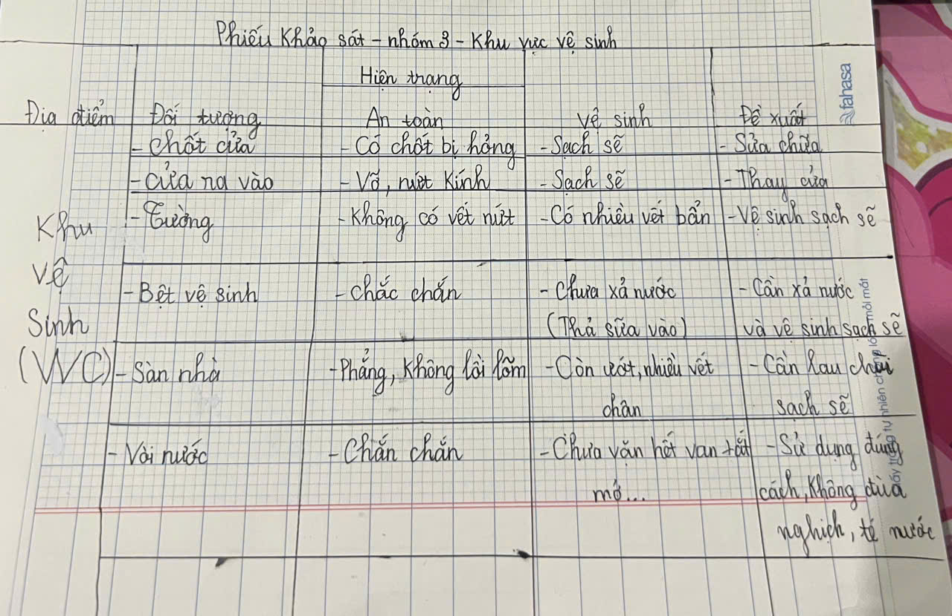

Slide 27
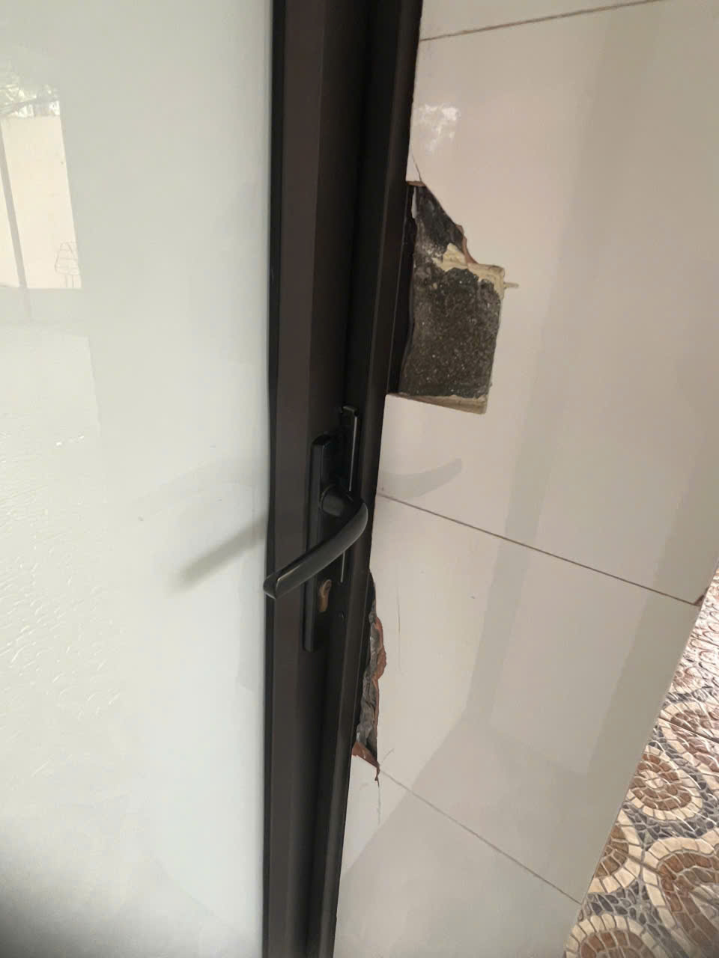

Slide 28
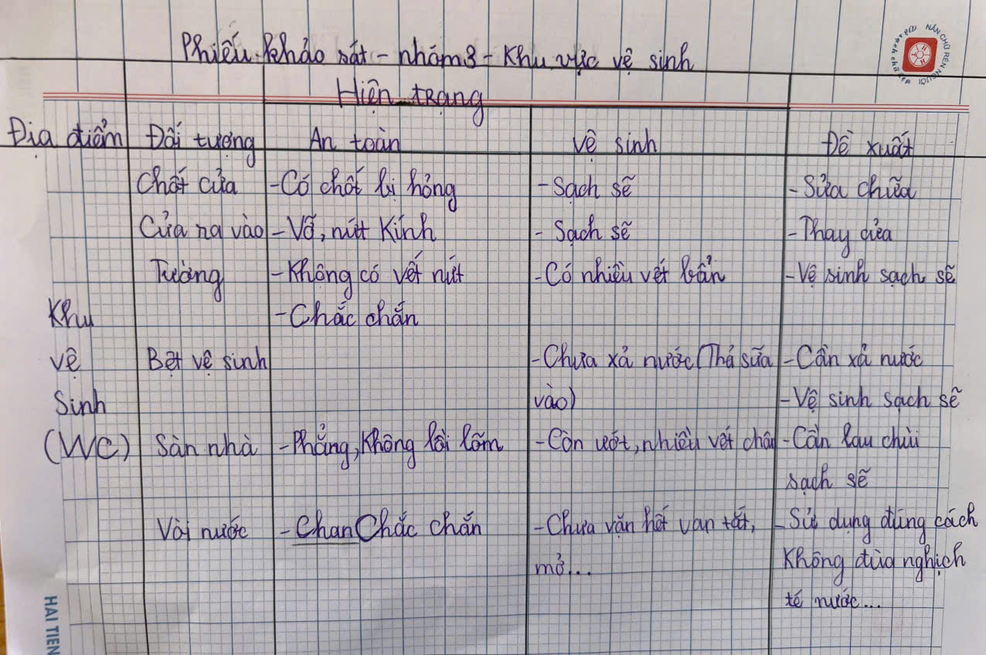

Slide 29
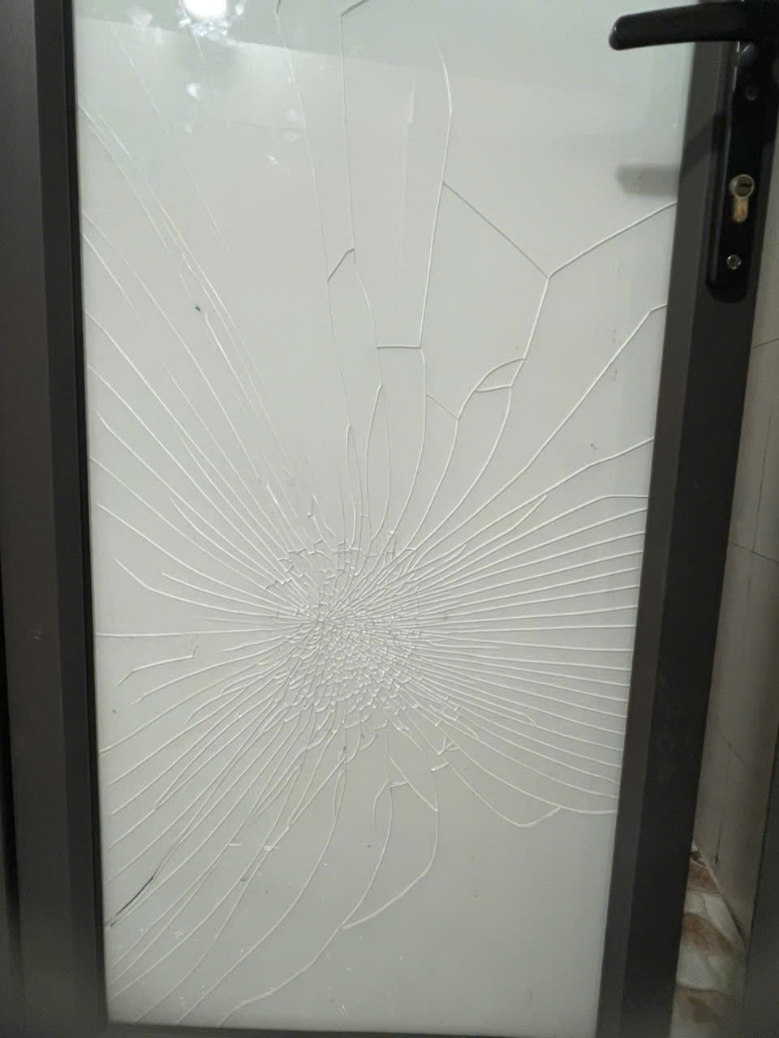

Slide 31
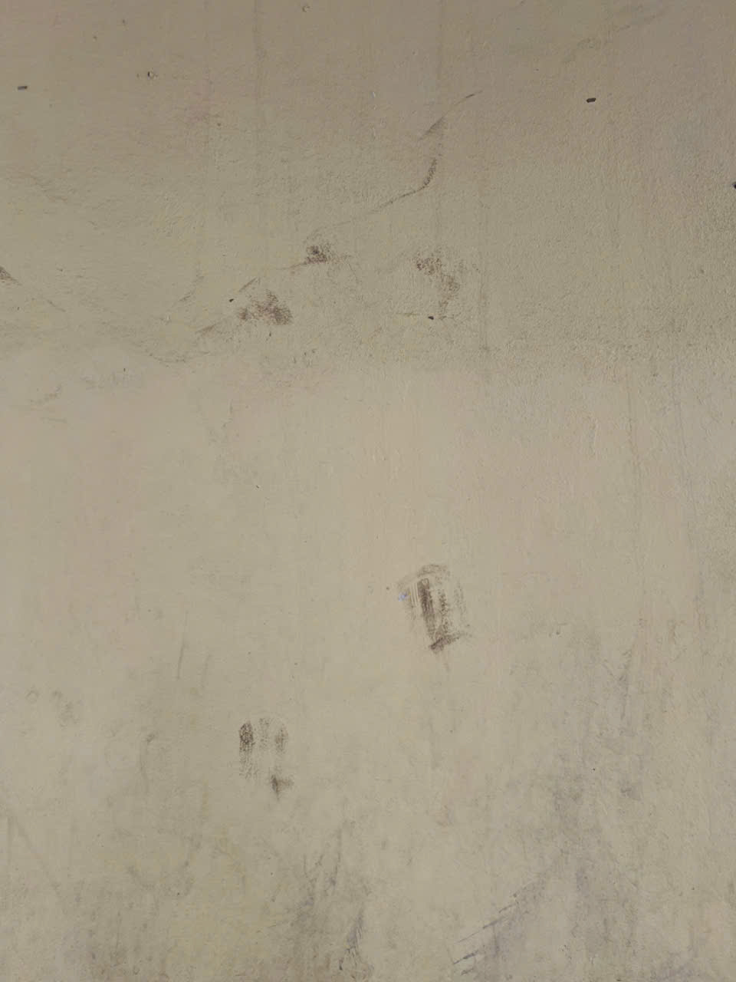

Slide 33
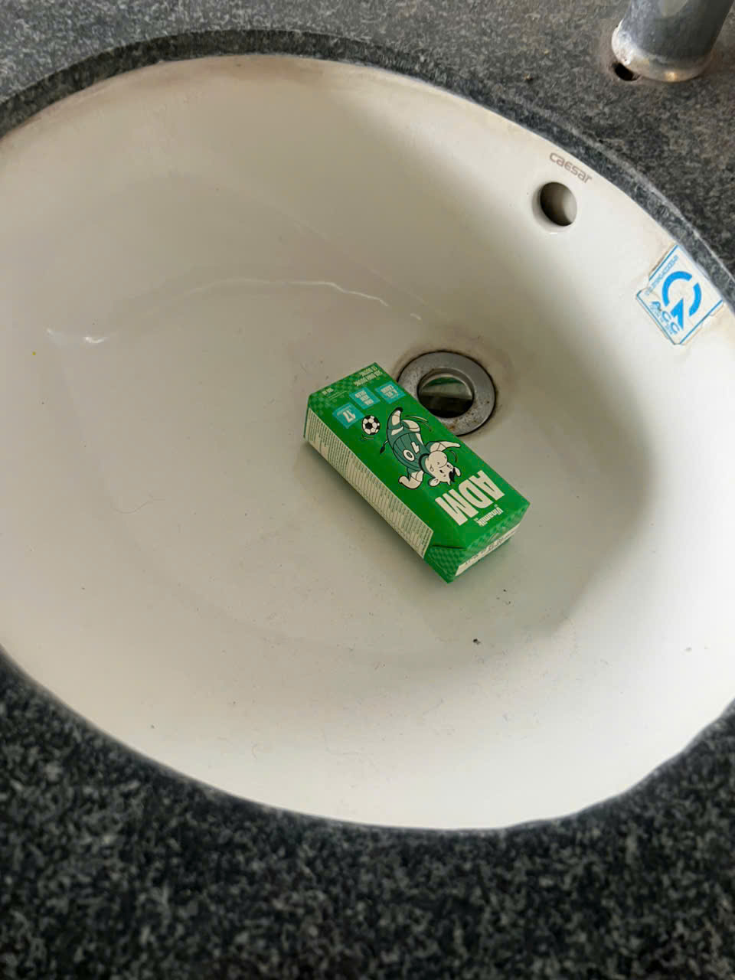

Slide 35
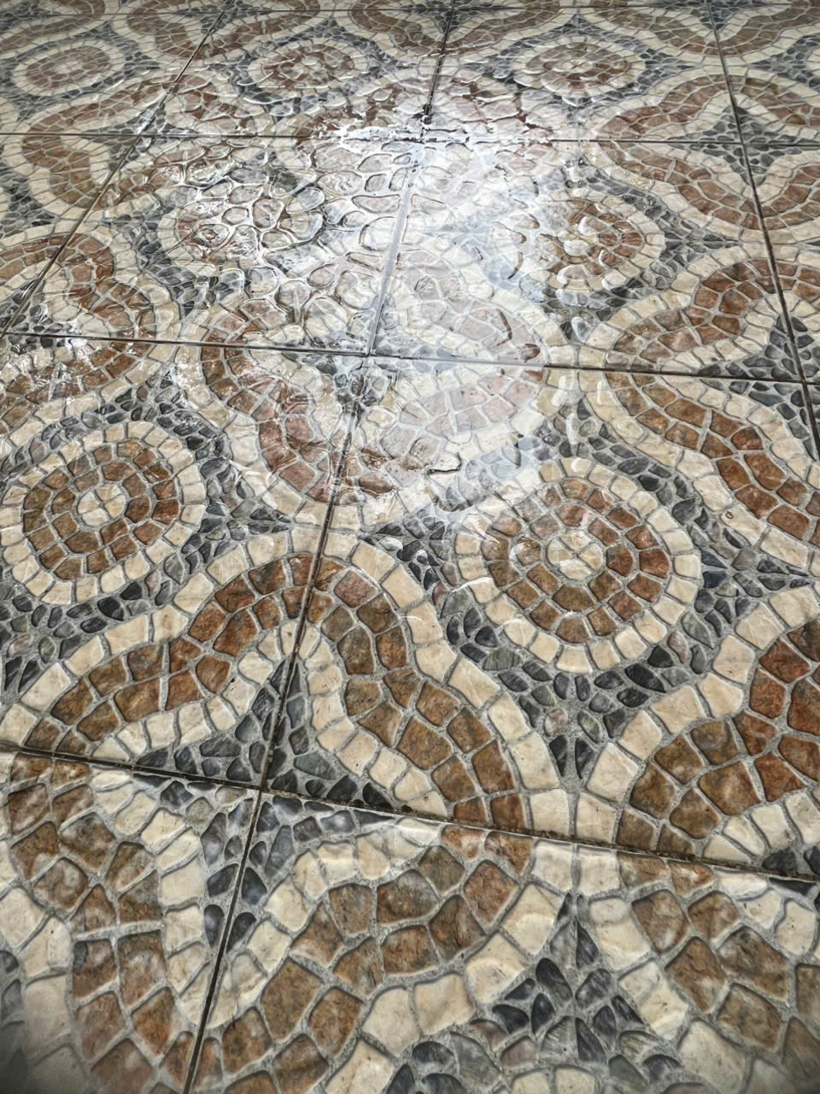

Slide 37
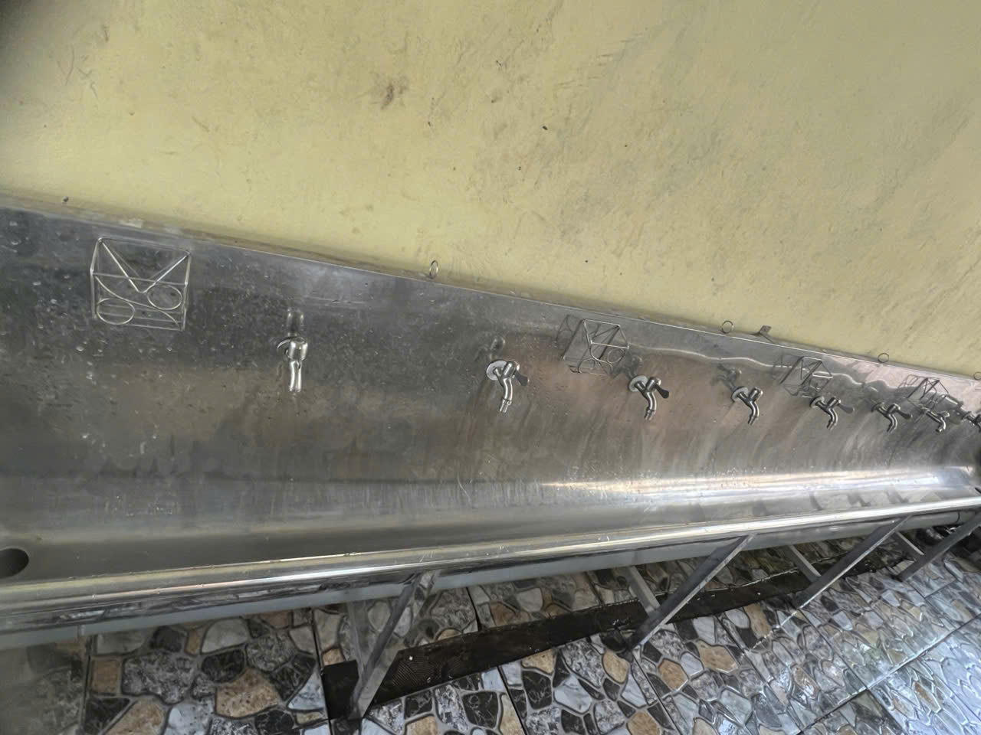

Slide 39
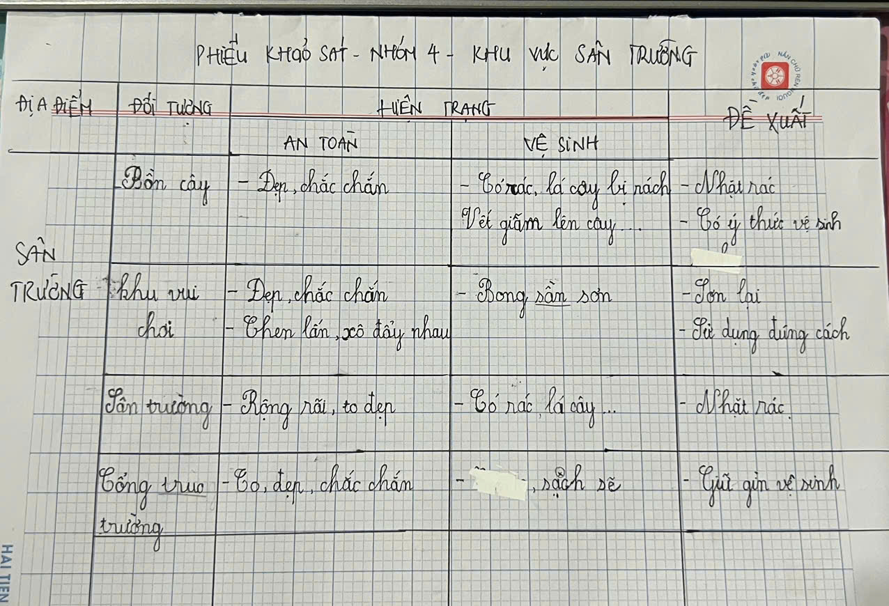

Slide 40
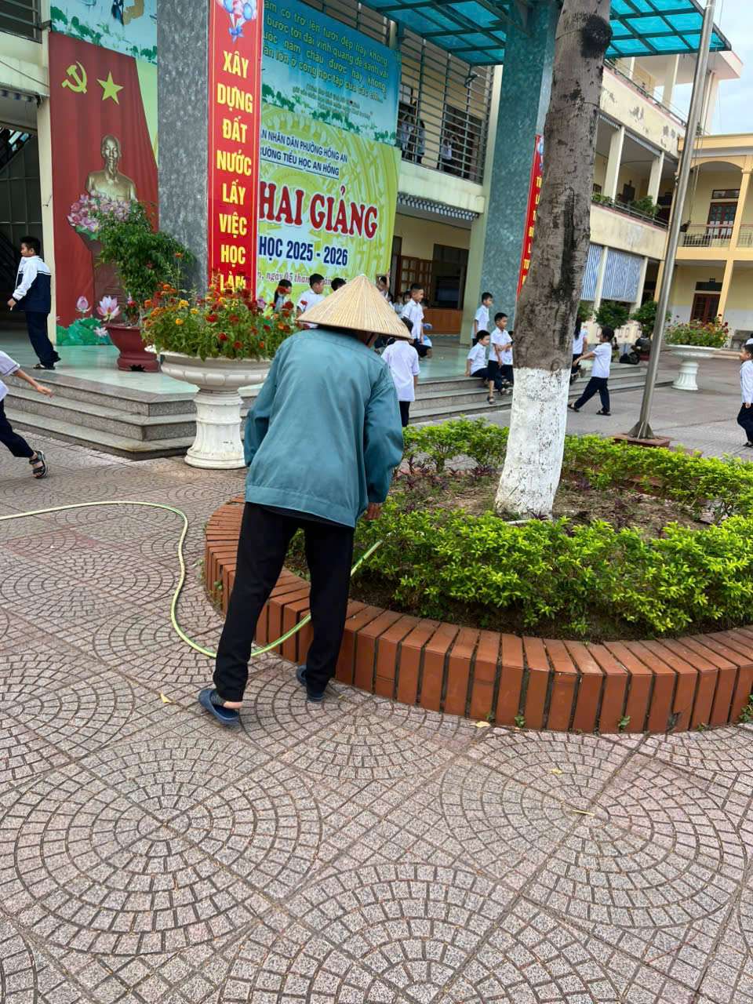

Slide 41
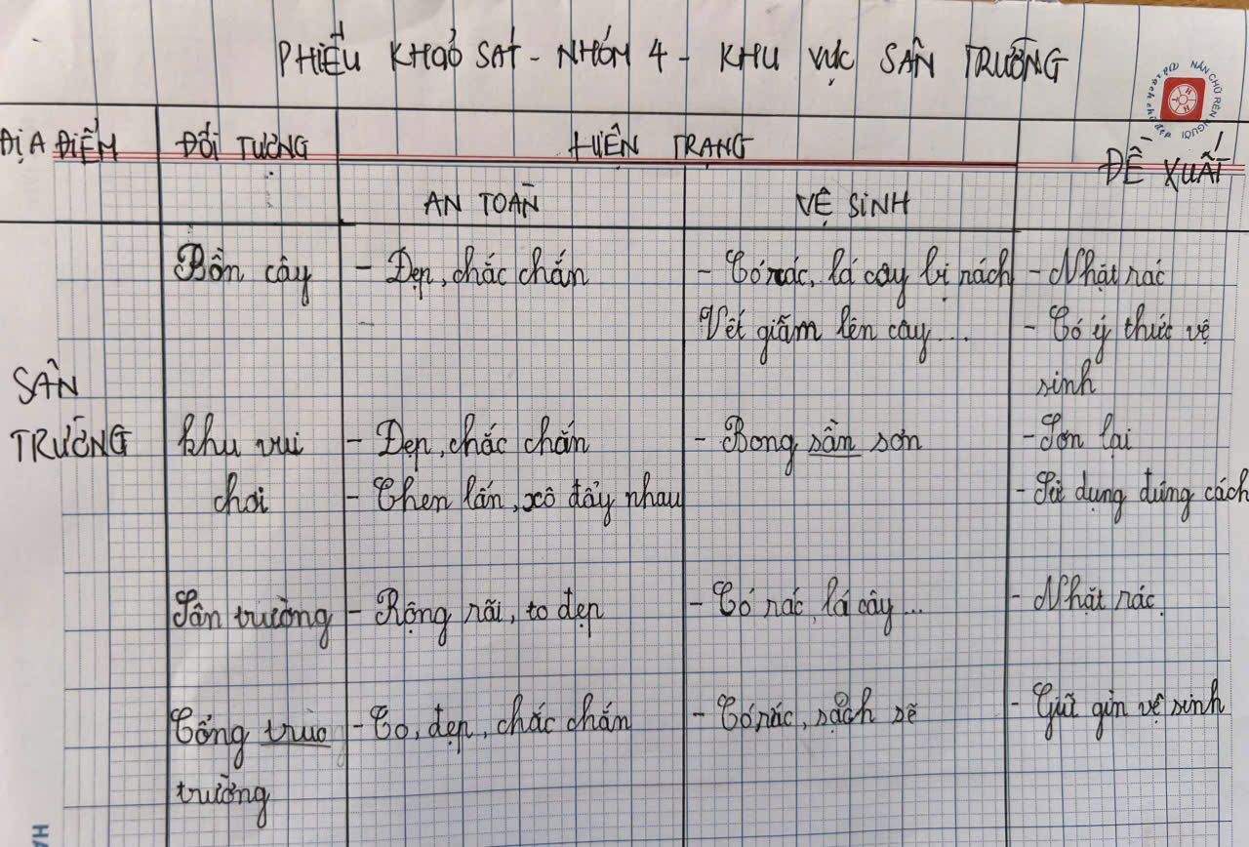

Slide 42
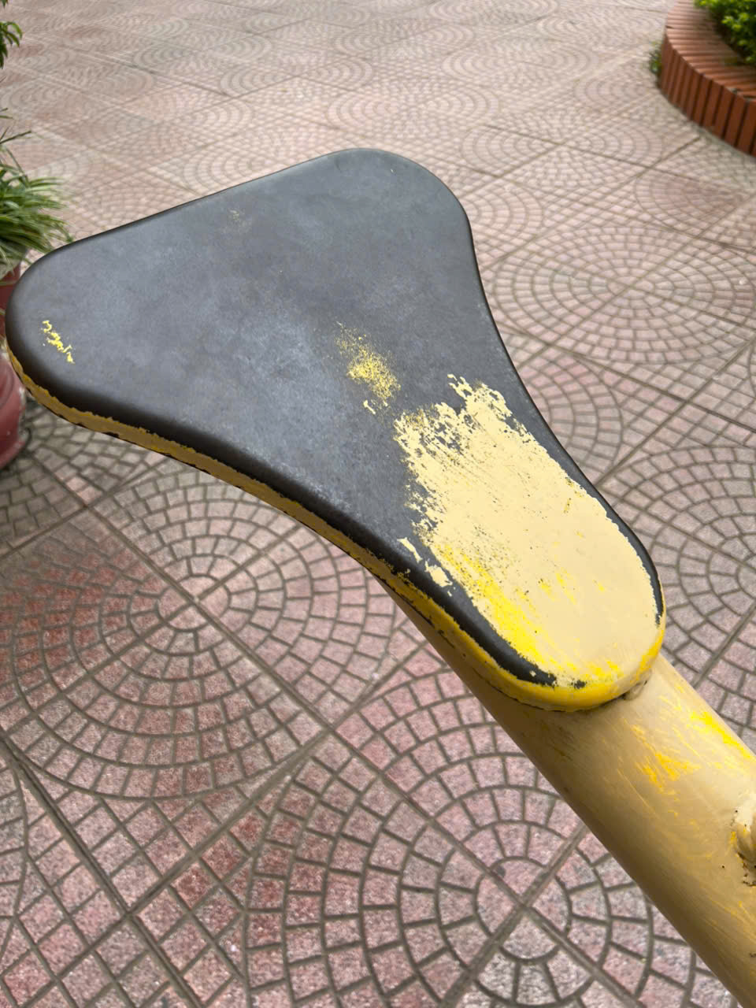

Slide 44
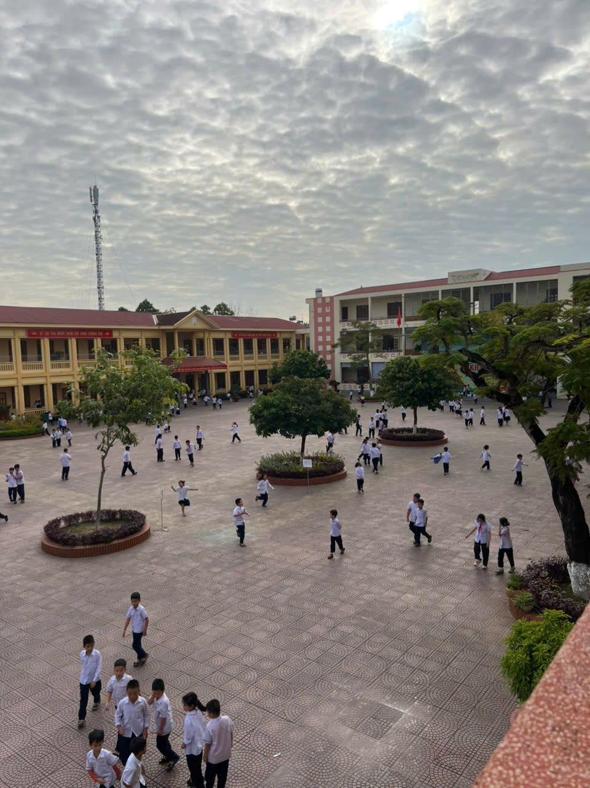
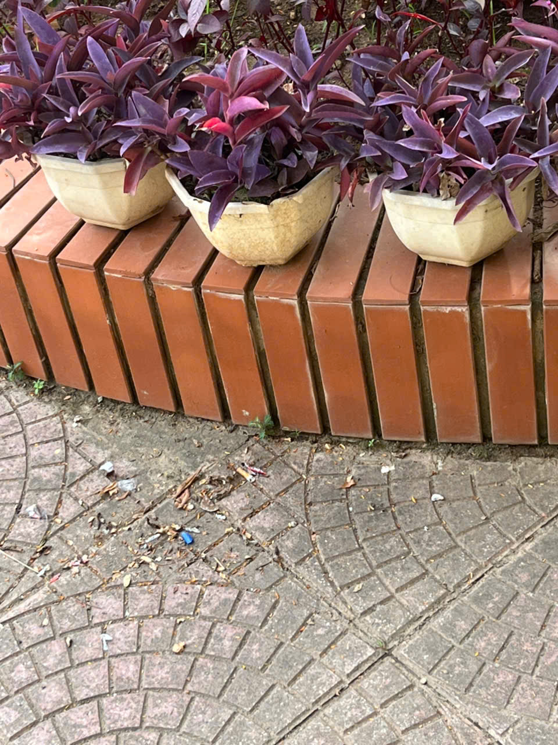

Slide 45
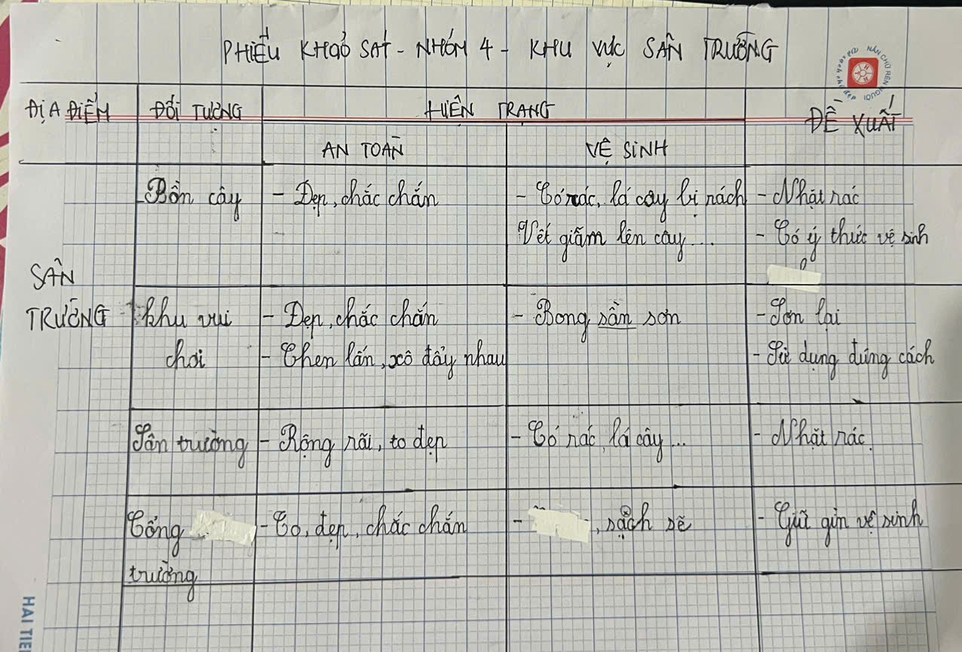

Slide 46
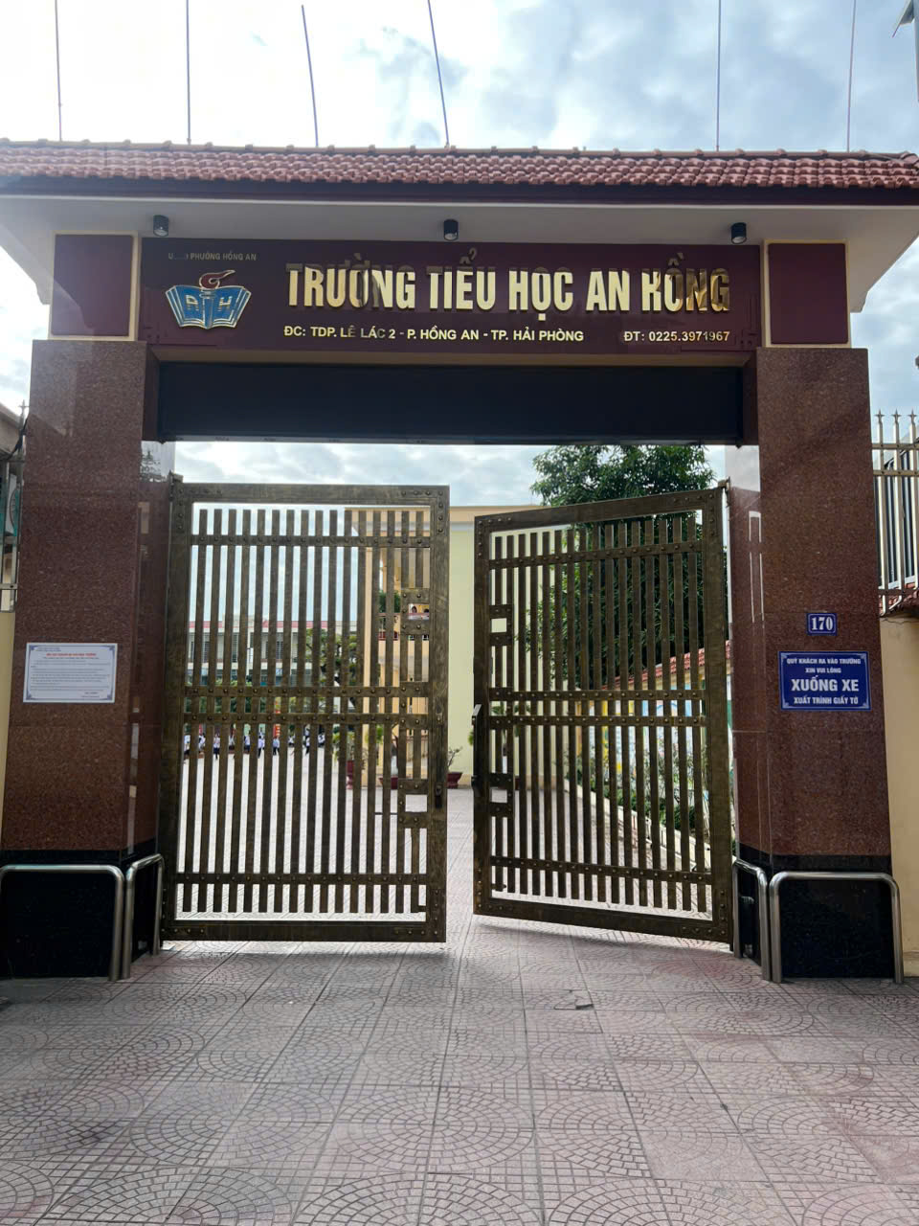

Slide 48



Slide 49
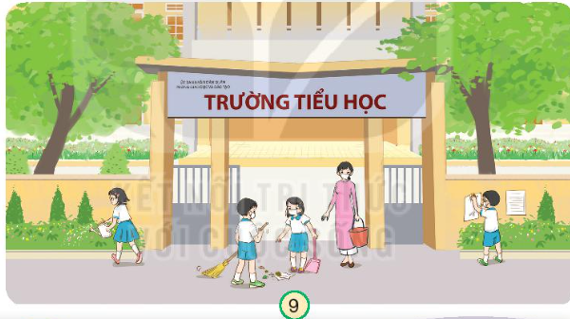

Slide 50


Giữ an toàn, vệ sinh trường học nhằm phòng tránh rủi ro, bảo vệ sức khỏe và giúp chúng em học tập tốt.
Em cần thường xuyên tham gia những việc làm góp phần giữ an toàn và vệ sinh ở trường. Đó cũng là cách em thể hiện tình yêu đối với “ngôi nhà thứ hai” của mình.

Slide 51

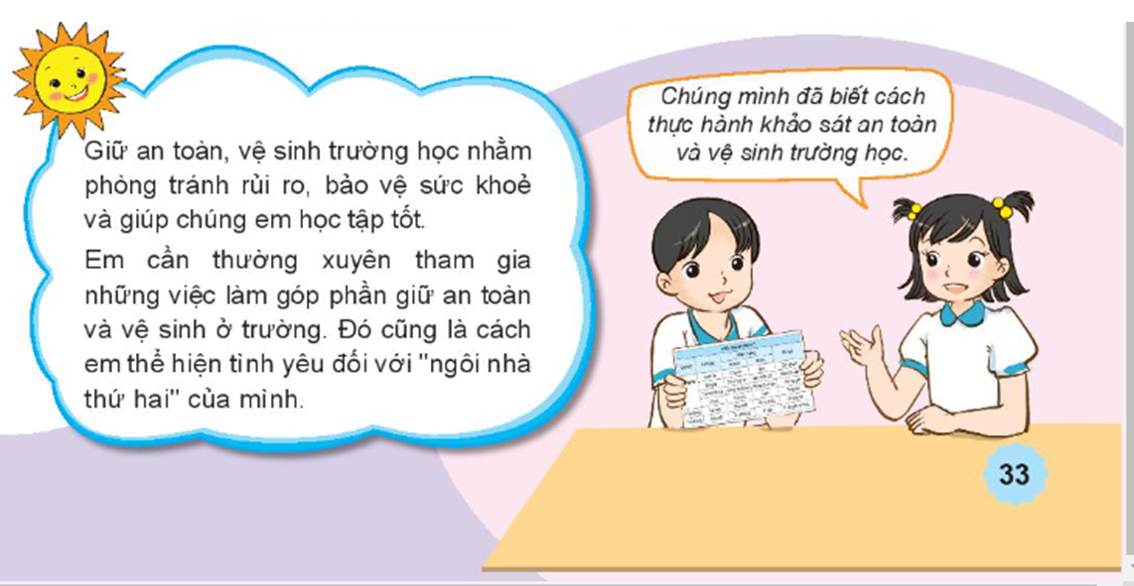
Quan sát và cho biết:
Hình vẽ gì?
Các bạn trong hình nói với nhau điều gì?
Em đã biết lập kế hoạch khảo sát chưa?
Khi tiến hành khảo sát phòng học hoặc các khu vực khác trong trường, em cần lưu ý điều gì?

Slide 52


